Slide 1
Kelompok 11 nama: Andika riski p. (18.11.0036) maratun sholehah (18.11.0017 delta ehza mahendra (18.11.0047)

Slide 2
Register dan rancangan rangkaian register

Slide 3
Pengertian register Register adalah kumpulan elemen-elemen memori yang bekerja bersama sebagai satu unit. Register dapat dibentuk dari rangkaian logika sekuensial yang dibentuk dari flip-flop. Register merupakan sebagian memori dari mikroprosessor yang dapat diakses dengan kecepatan yang sangat tinggi. Dalam melakukan pekerjaannya mikroprosessor selalu menggunakan register-register sebagai perantaranya sehingga register dapat diibaratkan sebagai kaki dan tangannya dari mikroprosessor.

Slide 4
Dengan kata lain,Register yaitu sekumpulan sel biner yang dipakai untuk menyimpan informasi yang disajikan dalam kode-kode biner. Penulisan (pemuatan) informasi itu tidak lain daripada penyetelan keadaan kumpulan flip-flop dalam register itu secara serentak sebagai satu kesatuan. Setiap flip-flop dalam register membentuk satu sel dan dapat menyimpan 1 angka biner (binary digit, bit).

Slide 5
Satu register yang tersusun atas n sel dapat menyimpan bit data yang dapat menyatakan salah satu dari 2n macam kode yang dapat dibentuk dari n bit tersebut, yang untuk data desimal dapat berharga dari 0 sampai dengan 2n-1. Register 8 bit,misalnya, dapat menyimpan salah satu dari 256 macam kode atau harga desimal 0 sampai dengan 255. Register dapat menyimpan informasi dalam kode biner dan menampilkannya kembali dan dikatakan dapat melakukan operasi baca dan tulis.

Slide 6
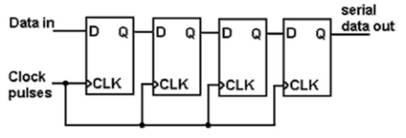
Macam-macam register Berdasarkan fungsinya , register yaitu ada register buffer dan register shift 1.Register Buffer

Slide 7
Register buffer berfungsi untuk menyimpan kata digital. Setiap datang pulsa clock, data dari input D dari masing - masing FF akan di transfer kepada Q output.Pada awalnya, isi dari register diset 0 dengan mengirimkan clock pada clear. Jika 1 merupakan input dari FF yang pertama, maka pada pulsa berikutnya 1 akan di trasnfer ke output FF1 dan sekaligus menjadi input FF2.

Slide 8
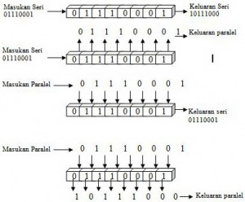
Register Geser

Slide 9
Adalah suatu register dimana informasi dapat bergeser (digeserkan). Dalam register geser flip-flop saling dikoneksi, sehingga isinya dapat digeserkan dari satu flip-flop ke flip-flop yang lain, kekiri atau kekanan atas perintah denyut lonceng (Clock). Register dapat disusun secara langsung dengan flip-flop. Sebuah flip-flop (FF) dapat menyimpan (store) atau mengingat (memory) atau mencatat (register) data 1 bit

Slide 10

Jenis register 1.SERIAL IN SERIAL OUT (SISO) Gambar Register SISO yang menggunakan JK FF.

Slide 11
Prinsip kerja: Informasi/data dimasukan melalui word in dan akan dikeluarkan jika ada denyut lonceng berlalu dari 1 ke 0. Karena jalan keluarnya flip-flop satu dihubungkan kepada jalan masuk flip-flop berikutnya, maka informasi didalam register akan digrser ke kanan selama tebing dari denyut lonceng (Clock). Tabel kebenaran :
Clock ke | Word in | Q1 | Q2 | Q3 | Q4
0 | 0 | 0 | 0 | 0 | 0
1 | 1 | 1 | 0 | 0 | 0
2 | 0 | 0 | 1 | 0 | 0
3 | 1 | 1 | 0 | 1 | 0
4 | 1 | 1 | 1 | 0 | 1

Slide 12
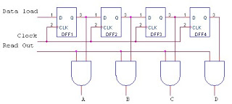
2.SERIAL IN PARALEL OUT (SIPO) Adalah register geser dengan masukan data secara serial dan keluaran data secara parelel. Gambar rangkaiannya adalah sebagai berikut: (SIPO menggunakan D-FF)
Read Out | Clock | Input | Q1 Q2Q3 Q4 | A B CD
0 | 0 | 0 | 0 0 0 0 | 0 0 0 0
0 | 1 | 1 | 1 0 0 0 | 0 0 0 0
0 | 2 | 1 | 1 1 0 0 | 0 0 0 0
0 | 3 | 0 | 0 1 1 0 | 0 0 0 0
0 | 4 | 1 | 1 0 1 1 | 0 0 0 0
1 |  |  | 1 0 1 1 | 1 0 1 1

Slide 13
Cara kerja: Masukan-masukan data secara deret akan dikeluarkan oleh D-FF setelah masukan denyut lonceng dari 0 ke 1. Keluaran data/informasi serial akan dapat dibaca secara paralel setelah diberikan satu komando (Read Out). Bila dijalan masuk Read Out diberi logik 0, maka semua keluaran AND adalah 0 dan bila Read Out diberi logik 1, maka pintu-pintu AND menghubung langsungkan sinyal-sinyal yang ada di Q masing-masing flip-flop.

Slide 14
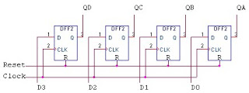
3.PARALEL IN PARALEL OUT (PIPO) Adalah register geser dengan masukan data secara jajar/paralel dan keluaran jajar/paralel. Gambara rangkaiannya adalah sebagai berikut: (PIPO menggunakan D-FF)
Clock | D1 D2 D3D4 | QD QC QBQA
0 | 1 1 0 1 | 0 0 0 0
1 | 1 1 0 1 | 1 1 0 1
2 | 1 0 0 1 | 1 0 0 1
3 | 0 0 0 1 | 0 0 0 1

Slide 15
Cara kerja: Sebelum dimasuki data rangkaian direset dulu agar keluaran Q semuanya 0. Setelah itu data dimasukkan secara paralel pada input D-FF dan data akan diloloskan keluar secara paralel setelah flip-flop mendapat pulsa clock dari 0 ke 1.

Slide 16
PERANCANGAN

Slide 17
Komponen yang digunakan : 1. 4 buah IC 74LS74N 2. 1 buah gerbang AND 7408 3. 4 buah probe warna biru, orange, merah, hijau 4. Digital clock 5. Vcc 6. Switch (saklar) Langkah kerja : 1. Siapkan 4 buah IC 74LS74N 2. Atur letak IC agar tidak terlalu rapat 3. Letakan masing-masing probe pada celah antar IC tersebut 4. Letakan vcc diatas 5. Sambungkan vcc kesalah satu kaki saklar 6. Sambungkan kaki saklar satunya ke salah satu input gerbang AND 7408 7. Kaki input gerbang AND yang satunya sambungkan ke output –Q pada IC terakhir 8. Sambungkan output gerbang AND ke input IC pertama

Slide 18
9. Sambungkan clock ke masing-masing IC 10. Sambungkan input pada masing-masing IC lalu hubungkan ke masing- masing probe. 11. Tekan tombol play untuk memulai rangkaian tersebut. SIMULASI DAN PEMBAHASAN

Slide 19
Pembahasan A. IC 7474 merupakan sebuah ic yang didalamnya terdapat dua buah rangkaian D flip flop jadi hanya dengan 1 ic kita akan mendapatkan 2 rangkaian D flip flop. B. IC 7408 merupakan IC gerbang logika AND, dalam IC ini terdapat 4 gerbang logika sekaligu tetapi dalam rangkaian ini kita hanya akan menggunakan satu gerbang logika AND. C. Clock adalah pulsa atau gelombang kotak yang dikeluarkan oleh suatu rangkaian secara terus menerus. D. Probe digunakan sebagai indicator output pada rangkaian register

